Slide 1
Gestión del riesgo ante el cambio climático: El monitoreo climático para la resiliencia en El Salvador
Gregorio Ramírez Villanueva
Sociólogo
Unidad Ecológica Salvadoreña

Slide 2
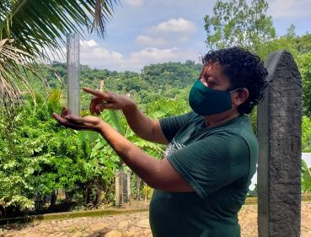
Índice
El impacto de los desastres: Una mirada global a lo local
La experiencia en el monitoreo climático en El Salvador
Conclusiones

Slide 3
Los desastres
Una mirada desde lo global a lo local

Slide 4
Los desastres
Inciden en las condiciones de vida de una sociedad
Limitando el crecimiento económico, el desarrollo humano y la sostenibilidad
El impacto económico de los desastres en el mundo han situado a más de 26 millones de personas a la pobreza (Hallegatte, Adrien, & Mook, 2017).
Gráfico 1: Desastres ocurridos en el mundo durante 2019. Fuente: Elaboración propia con datos del informe de planificación para la reducción de riesgos a desastres en el marco de la agenda 2030, CEPAL 2019.
Gráfico 2: Desastres ocurridos en el mundo durante 2019. Fuente: Elaboración propia con datos del informe de planificación para la reducción de riesgos a desastres en el marco de la agenda 2030, CEPAL 2019.

Slide 5
En Latinoamérica
Los desastres (1970 a 2010)
Impacto negativo del 0.16% de la tasa de variación del PIB
En Centroamérica los daños han logrado superar dos ocasiones el 8% del PIB anual regional (Bello, 2017).
En 2011
Desastre – Tormenta tropical E12
USD 1,968 millones en pérdidas y daños en Centroamérica
2 millones de afectados/os
Siendo El Salvador el país con mayor población afectada (+1,424 millón de personas) y alcanzando los USD 902 millones en perdidas (CEPAL, 2012)

Slide 6
En El Salvador
El promedio histórico de perdida anual por desastre desde 2001
Equivale al 60% de inversión pública (MARN, 2017)
Según un informe de (UNDRR) El Salvador se encuentra en el sexto lugar de países en el mundo con perdidas promedios anuales y el tercer a nivel de Centroamérica (UNDRR, 2018).
El indicador de perdida anual esperada (PAE)
De los sectores estratégicos más impactado por desastres
Educación resulta con mayor probabilidad de afectaciones, con un 59% (MARN, 2017)

Slide 7
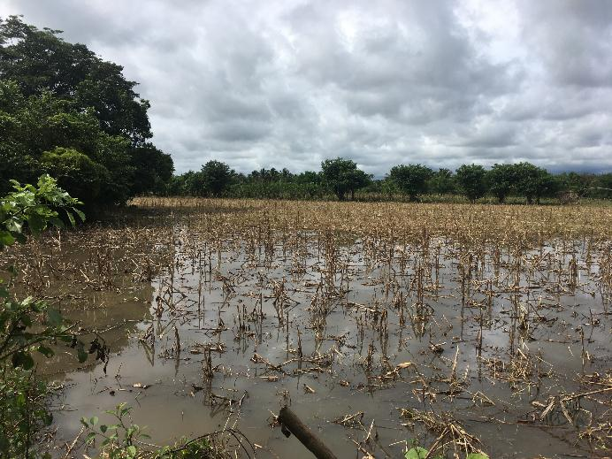
Desastres en la comunidad
+ Pobreza
+ Inseguridad alimentaría
+ Insalubridad
+ Recarga de las tareas reproductivas a las mujeres
- Acceso a servicios públicos

Slide 8
Noción de Seguridad
Gestión de la Emergencia
Reconstrucción y Progreso
Gestión de Riesgos a Desastres
Gestión Integral de Riesgos a Desastres
AÑOS 60 - 70
AÑOS 80
AÑOS 90
FINALES DE LOS 90’S
00’S
10’S

Slide 9
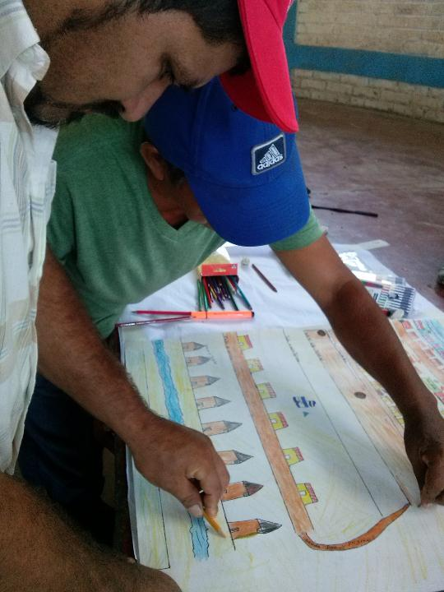
¿Victimas?
¿Sujetos de transformación?

Slide 10
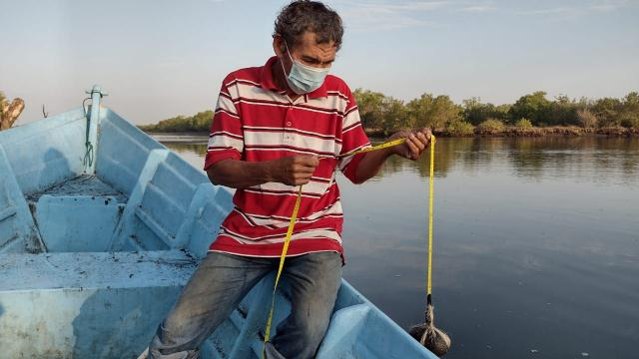
La experiencia en el monitoreo climático en El Salvador

Slide 11
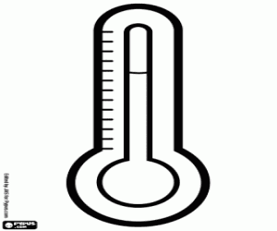
El Monitoreo Pluviométrico: Mide el agua lluvia y el clima
Monitoreo Pluviométrico
Mide la precipitación
Monitoreo de pozos
Mide la cantidad de agua en fuentes hídricas
Monitoreo Biofísico
Calidad del agua en el manglar
Analiza la calidad del agua del manglar para establecer vedas o aplicar medidas de restauración
Determina medidas preventivas ante inundaciones, deslizamientos o sequias
Compara la cantidad de agua disponible para consumo y usos
Monitoreo de Temperatura
Mide los niveles de temperatura en el entorno
Determina los niveles de humedad en un territorio o ecosistema para contrastar con los periodos de lluvia .
SISTEMA DE MONITOREO CLIMÁTICO
El Monitoreo Biofísico: Mide la calidad del agua del Manglar (cuanta sal, oxígeno y nutrientes
El Monitoreo de Pozos: Mide la cantidad de agua en fuentes hídricas
El monitoreo de temperatura: Mide la ausencia de humedad en el entorno

Slide 12
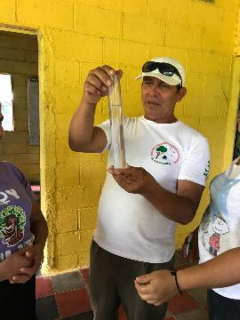
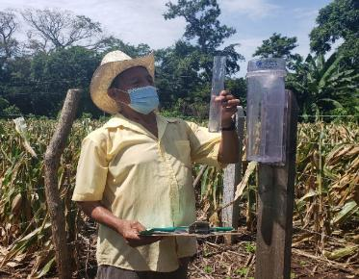
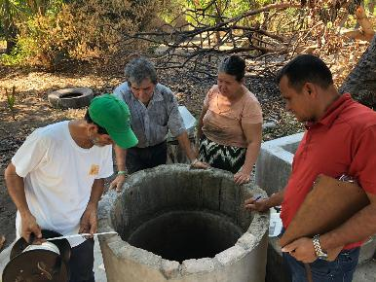
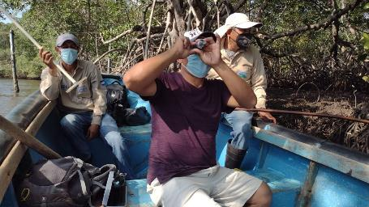
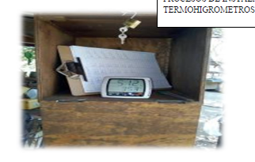
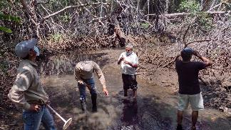
Monitoreo pluviométrico
Monitoreo de pozos
Monitoreo de temperatura
Monitoreo Biofísico del manglar

Slide 13
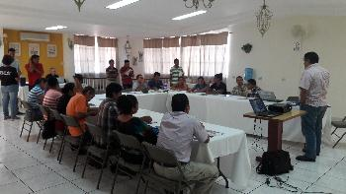
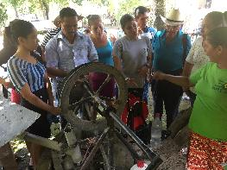
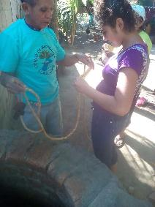
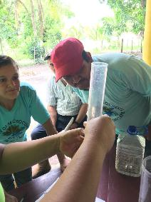
Como nació esta iniciativa
Iniciativas de Gestión Ecológica de Riesgos
2015
Centro Humbolt comparte su experiencia y es impulsada en El Salvador
2016
Proceso de acompañamiento e integración por parte del Observatorio Ambiental – MARN
(SAT y ROLA)
2017
Acompañamiento de CENSALUD – UES y se inicia con el monitoreo de pozos y manglar
2018
Consolidación de un esfuerzo integrado de monitoreo
2019-2020
Ampliación y consolidación de una red de monitores en el área de conservación de El Imposible – Barra de Santiago

Slide 14
En que nos ha servido
Para la toma de decisiones ante la siembra y pesca
Para mejorar las acciones preventivas y reactivas
Para determinar las acciones de restauración del manglar y cuencas
Para evidenciar los impactos del CC y la agroindustria cañera
Para respaldar la necesidad de políticas públicas de adaptación, la aprobación de marcos normativos y la adopción de un enfoque integral de la GR
Para fortalecer vínculos y articulaciones con las autoridades públicas y academia

Slide 15
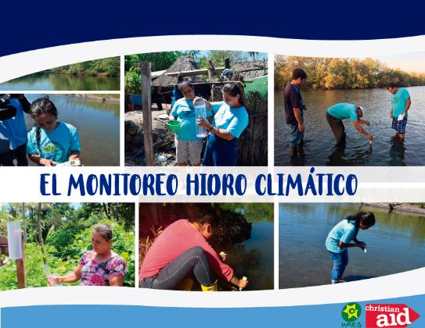
INTERPRETACION Y DIFUSION DE LA INFORMACION

Slide 16
Interpretación de información
Para finalizar el invierno, el mes de octubre presento un acumulado total de 3,111 milímetros de lluvias en las 10 estaciones pluviométricas, logrando un promedio de 388.87, es decir casi los 400 milímetros.
Este aumento se debe a que durante octubre se suscito la tormenta tropical Michael, mas otras lluvias que pusieron en emergencia al país durante unas dos semanas. La mitad del mes se presentaron lluvias, es decir, alrededor de 16 días, mientras que el resto, hubo ausencia de precipitación.

Slide 17
MONITOREO DE POZOS
Una principal fuente de abastecimiento de agua para consumo humano y domestico para las familias de San Francisco Menéndez, son los pozos de punta o artesanales.
Durante junio, que se inicio a monitorear la cantidad de agua de pozos, de una muestra de 18 pozos en 10 comunidades de la Microcuenca EL Aguacate, hubo un promedio de 1.68 centímetros de agua desde el fondo hasta el broquel del pozo (los cuales tienen un promedio de 5.27 metros); mientras que para agosto, cuando hubo ausencia de lluvia en julio, se reporte un promedio de 1.39 agua en relación a una altura promedio de 4.29 metros, lo que significa que hubo una reducción del agua en los últimos meses.
PROMEDIO MENSUAL | CANTIDAD DE AGUA (M) | PROFUNDIDAD DEL POZO (METROS
Junio | 1.68 | 5.27
Agosto | 1.39 | 4.29
Noviembre | 0.39 | 4.48
Diciembre | 1.49 | 4.38

Slide 18
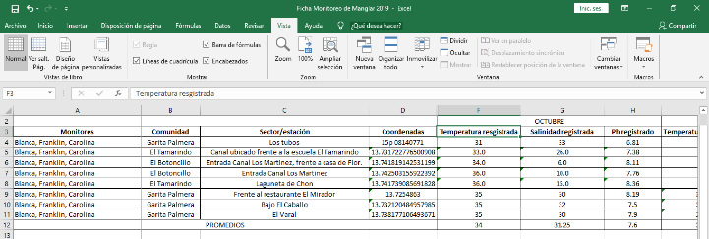
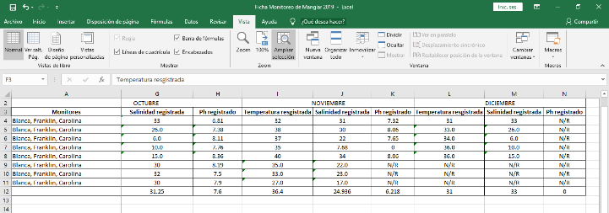
MONITOREO BIOFISICO
Desde abril a noviembre, se obtuvo un promedio de 34.09 °C de temperatura registrada en los 8 puntos fue de 33.75 °C, en comparación con la temperatura promedio del municipio que ronda entre 31°C y 22°C.
En relación al PH se registró un promedio anual de 7.83 durante el año, lo que indica que el agua cuenta con poca acidez en su composición, ya que los rangos de 8 a 14 de PH indican que el agua cuenta con condiciones básicas, es decir condiciones estables para la reproductividad. Con respecto a la salinidad, se logro detectar un promedio de 24.47 en 2018

Slide 19
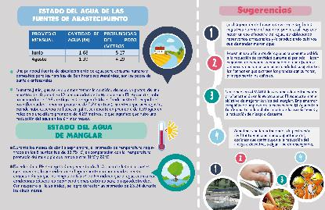
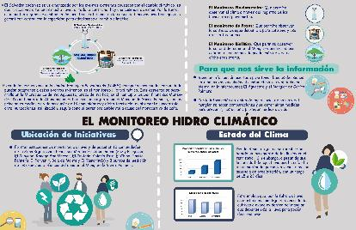
Difusión de la información
Boletines

Slide 20
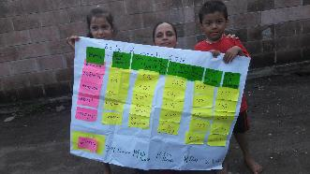
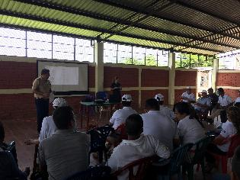
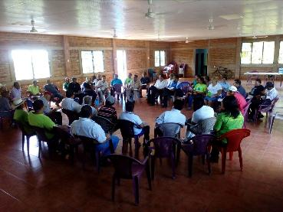
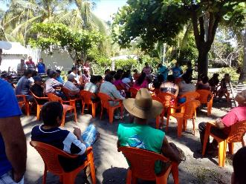
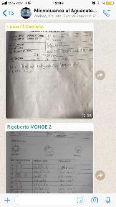
Difusión de información
Carteles comunitarios
Plataformas ciudadanas
Redes sociales
Mesas de dialogo con sector cañero y entidades publicas
Asambleas comunitarias

Slide 21
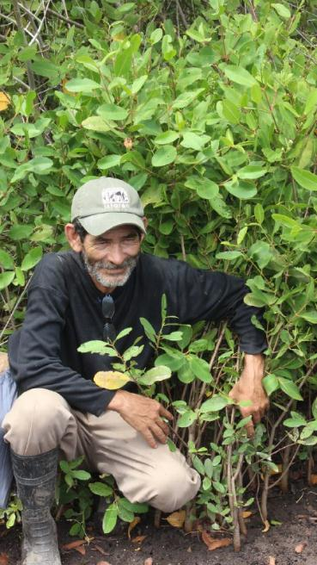
Conclusiones

Slide 22
Conclusiones
El Monitoreo climático como herramienta para la incidencia.
Empoderamiento social: personas y colectivos colocados en la dinámica de ciudadanía activa
Generación desde lo local, vinculación al conocimiento ancestral, practico – cotidiano de las comunidades.
Practica replicable e innovadora.
Logra conectar diferentes ámbitos de trabajo para la adaptación: medios de vida, prevención, restauración, soberanía territorial.
Es necesario impulsar políticas publicas con nuevo paradigma de la Gestión de Riesgos que coloque al centro a la persona y fomentando una visión sustentable, equitativa e inclusiva del desarrollo.

Slide 23
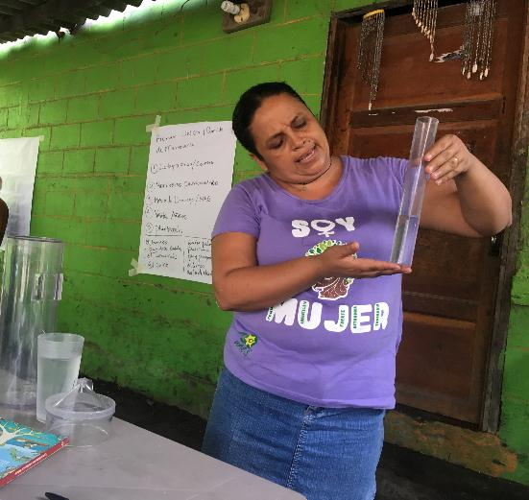
Muchas
Gracias

